Slide 1
Transmissor de energia indutivo

Slide 2
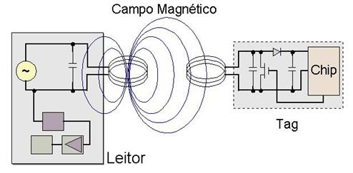
O que é?
Num sistema de transmissão de energia sem fios, um dispositivo emissor ligado a uma fonte de energia, gera um campo eletromagnético variável no tempo, que transmite energia através do espaço para um dispositivo recetor.
A energia é transferida numa curta distância por campos magnéticos usando acoplamento indutivo entre bobinas de fio.

Slide 3
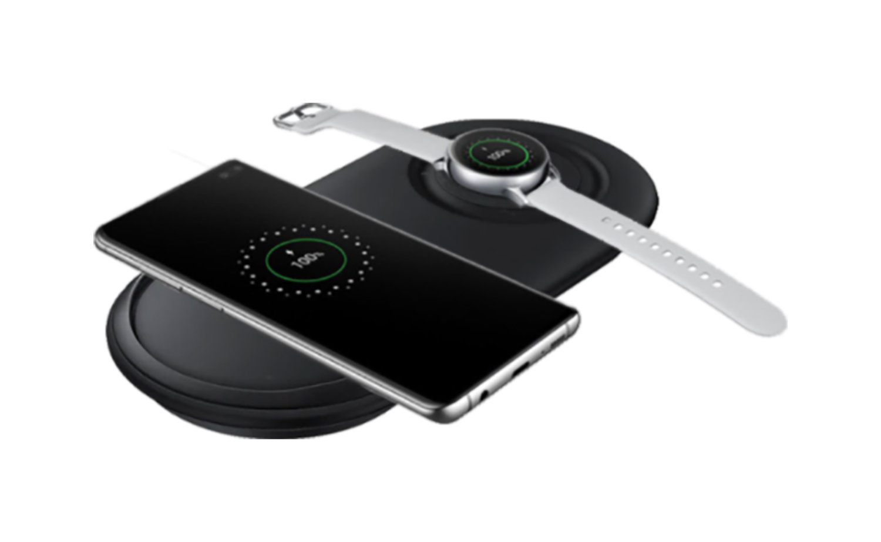
Exemplo de um uso no nosso quotidiano
Na maior parte dos novos telemóveis e smartwatches é possível serem carregados através de um carregador wireless.
O principio de funcionamento deste é:
A corrente da tomada vai para uma bobina dentro do carregador, criando um campo magnético. (Enrolamento primário)
Ao colocar o telemóvel/relógio em cima do carregador, o campo magnético criado no ponto 1 vai induzir uma força eletromotriz que irá carregar o objeto pretendido.
Carregador wireless

Slide 4
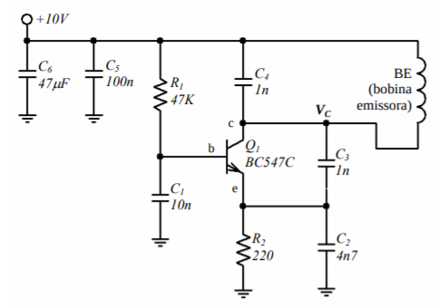
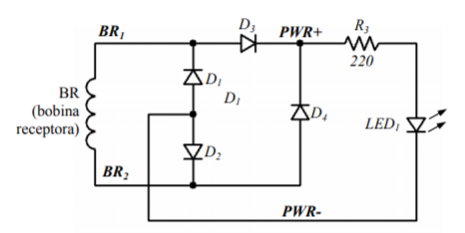
Exemplo desenvolvido
Este exemplo é constituído prioritariamente por duas bobinas (bobina emissora e recetora) e dois circuitos (emissor e recetor). Como a eficiência nestas condições é bastante baixa o objetivo é acender um led montado no circuito recetor.
Circuito transmissor
Circuito recetor

Slide 5
Execução prática
Para a construção do circuito transmissor foram necessários vários condensadores, duas resistências (47K Ohms e 220 Ohms), um transístor bipolar (BC547C) e a BE.
Para a construção do circuito recetor foram necessários 4 díodos do tipo 1N4148, um led e a bobina recetora.
As bobinas têm de ter 16 espiras, 12cm de diâmetro e o fio deve ter um diâmetro de 0.4mm.
O circuito transmissor deve ser alimentado com uma tensão de 10V.

Slide 6
